Slide 1
2. ÜNİTE
BİLGİNİN DEĞERİ, KAYNAĞI VE DOĞRULUĞU

Slide 2
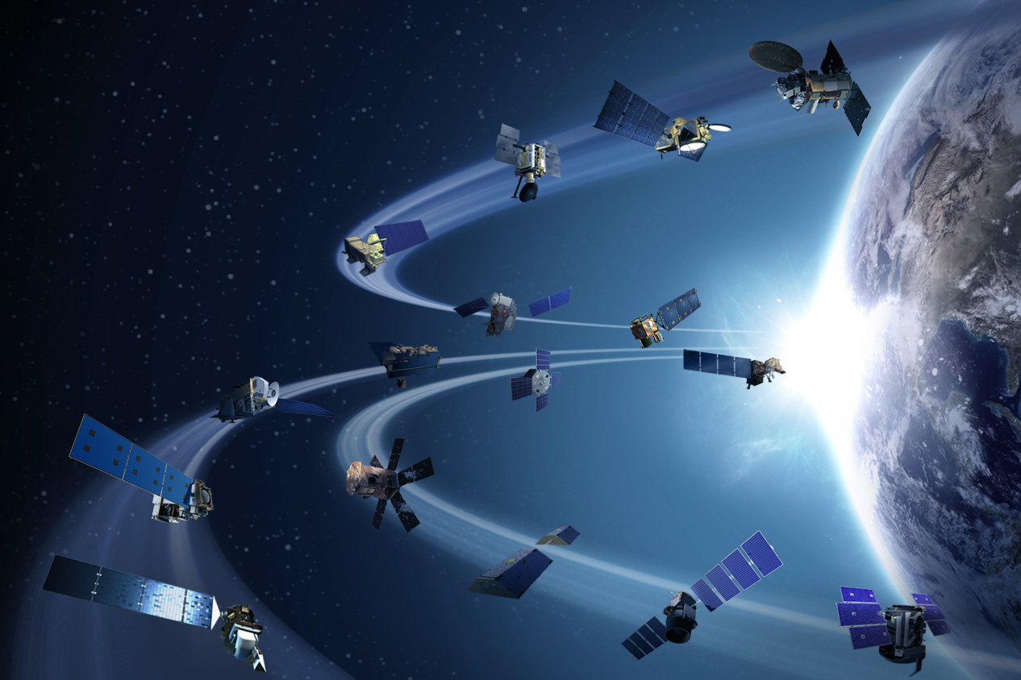

Slide 3
BU ÜNİTENİN KONULARI
Kavram ve Terimler
2.1. BİLGİNİN İMKÂNI
2.1.1. Dogmatizm
2.1.2. Septisizm
2.1.3. Kritisizm
2.2. BİLGİ EDİNME YOLLARI
2.2.1. Bilgi Kaynağı Olarak Deney
2.2.2. Bilgi Kaynağı Olarak Akıl
2.2.3. Bilgi Kaynakları Olarak Hem Deney Hem Akıl
2.2.4. Bilgi Kaynağı Olarak Sezgi
2.3. BİLGİ ELDE ETMEDE DUYUM VE DENEY
2.3.1. Duyu, Duyum ve Algı
2.3.2. Empirizm
2.4. BİLGİ ELDE ETMEDE AKIL
2.4.1. Rasyonalizm (Akılcılık)
2.5. BİLGİ ELDE ETMEDE SEZGİ
2.5.1. Entüisyonizm (Sezgicilik)
2.6. DOĞRU BİLGİNİN ÖLÇÜTLERİ
OKUMA PARÇASI

Slide 4
Âlim unutmuş,
kalem unutmamış.
(Türk Atasözü)

Slide 5
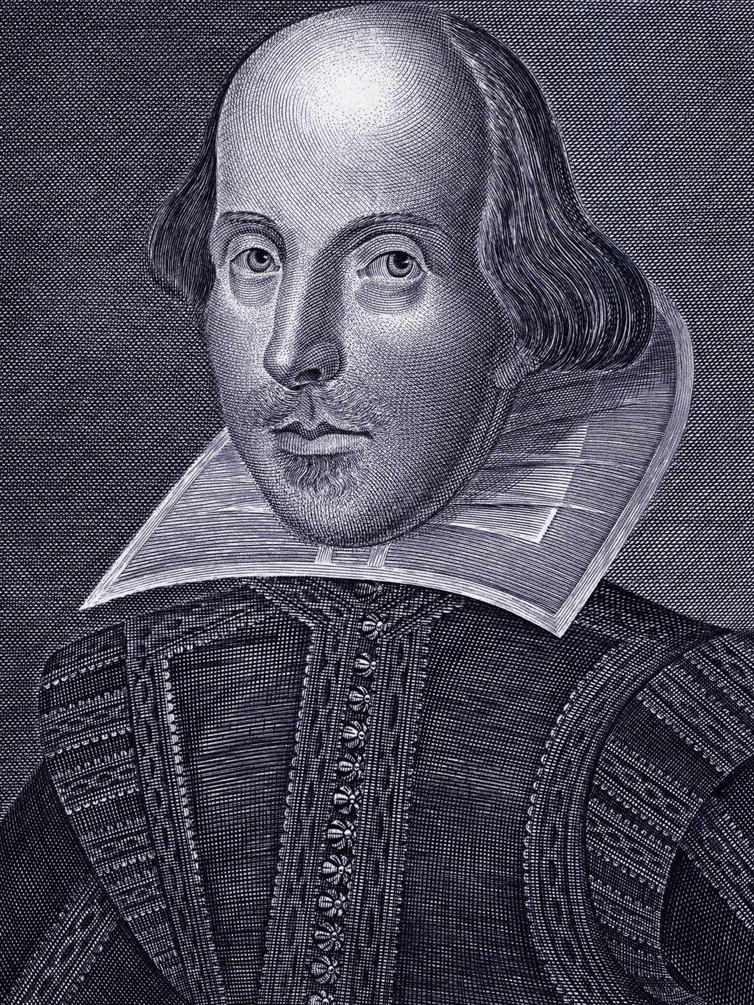
"Hiçbir miras doğruluk kadar zengin değildir.“
William Shakespeare

Slide 6

BU BÖLÜMÜN KONULARI
Kavram
ve
Terimler

Slide 7
TEMEL KAVRAMLAR
Dogmatizm
Apaçıklık
Yarar
Temel
Kavramlar
Kritisizm
Uygunluk
Tutarlılık
Tümel uzlaşım

Slide 8
2.1. BİLGİNİN İMKÂNI
Üniteye Hazırlık
1. Size göre herkes için geçerli doğru bilgi var mıdır? Açıklayınız.
2. Doğru bilgi nasıl elde edilir?
3. Bir bilginin doğru olup olmadığı nasıl anlaşılır?
4. Bilgi elde edilirken nelerden yararlanılır?

Slide 9
Üniteye Giriş
Bireyler, hızla gelişip değişen dünyaya ayak uydurabilmek için sürekli olarak bilgi edinmek durumundadır. Toplumsal bir varlık olan insan, diğer insanlarla etkileşim hâlindeyken pek çok bilgi ile karşılaşır. Bilgi edinme süreci; “Bilginin kaynağı nedir?”, “Doğru bilgi nedir?” ve “Doğru bilginin ölçütleri nelerdir?” gibi soruları da beraberinde getirir.
“Deney”, “akıl”, “sezgi” ve “hem deney hem akıl” bilginin temel kaynakları arasında gösterilir. Bu kaynaklardan hangisinin, insanı doğru bilgiye ulaştırabileceği meselesi ise felsefenin tartışma konuları arasında yer alır.
Bu ünitede öncelikle dogmatizm, septisizm ve kritisizm gibi akımlar üzerinden bilginin imkânına ilişkin görüşler anlatılmıştır. Bilgi edinme yolları ve doğru bilginin kaynakları açıklanarak bilgi edinme sürecinde duyum ve deneyin etkisinden söz edilmiştir. Duyu, duyum ve algı kavramlarına yer verilmiştir. Empirizm (deneycilik), rasyonalizm (akılcılık) ve entüisyonizm (sezgicilik) akımları anlatıldıktan sonra doğru bilgi ve ölçütleri hakkındaki bilgilerle ünite sonlandırılmıştır.
                Komisyon

Slide 10
APAÇIKLIK
Bir şeyin hiçbir kuşku ve anlaşmazlık ihtimaline yer bırakmaksızın muhataplarının hepsinde aynı etkiyi uyandırmasına ya da aynı düşünceleri çağrıştırmasına apaçıklık veya açık-seçik oluş denir.
Örneğin dişimizin ağrıdığını bilmemize açık bilgi, hangi dişimizin ağrıdığını bilmemiz seçik bilgi; ikisinin bize bildirdiklerine ise apaçıklık denir.

Slide 11
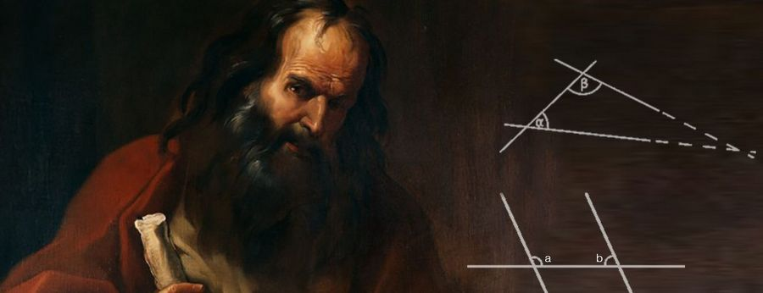
Aksiyom “doğruluğu herhangi bir kanıt gerektirmeyecek kadar açık ve seçik önerme” demektir.
Öklid’in aksiyomları şunlardır:
1. Aynı şeye eşit olan şeyler birbirine de eşittir.
2. Eşit miktarlara eşit miktarlar eklenirse eşitlik bozulmaz.
3. Eşit miktarlardan eşit miktarlar çıkarılırsa eşitlik bozulmaz.
4. Birbiriyle örtüşen şeyler birbirine eşittir.
5. Bütün parçasından büyüktür.

Slide 12
Postulat, kanıtlanabilir olmasına karşılık kanıtlanmaksızın doğrudan benimsenen önermelerdir.
Öklid’in postulatları şunlardır:
1. İki nokta arasını birleştiren en kısa yol doğrudur.
2. Bir doğru doğru olarak sonsuza kadar uzatılabilir.
3. Bir noktaya eşit uzaklıkta bulunan noktaların geometrik yeri çemberdir.
4. Bütün dik açılar birbirine eşittir.
5. İki doğru üçüncü bir doğru tarafından kesilirse iç açılar toplamının 180 dereceden küçük olduğu yönde bu iki doğru kesişir.

Slide 13
DOGMATİZM
İki anlamı vardır:
1) A priori (önsel) ilkeler, çeşitli öğretiler ve asla değişmeyeceği kabul edilen mutlak değerleri kabul eden, bu bilgilerin mutlak hakikat olduğunu, inceleme, tartışma yahut araştırmaya ihtiyacın olmadığını savunan anlayışa verilen isimdir.
Bu tür savlara, öğretilere ve inançlara ise dogma denir.

Slide 14
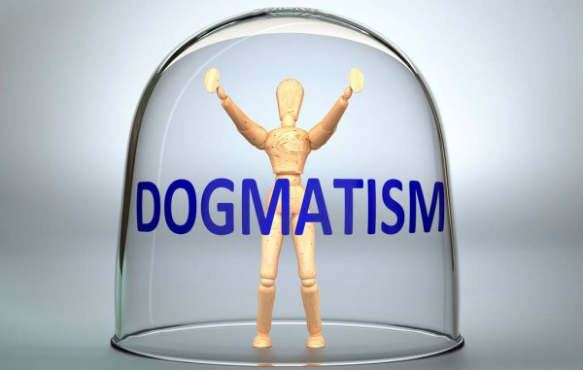

Slide 15

2) Doğru bilginin mümkün olduğunu savunan felsefi anlayış...

Slide 16
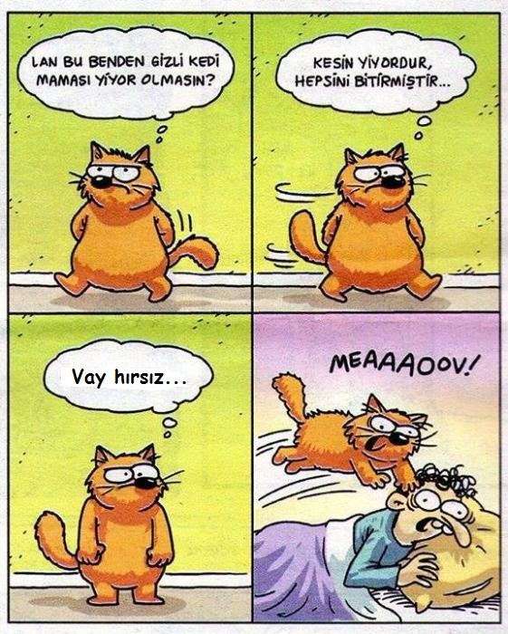
SEPTİSİZM
Şüpheyi ilke yapıp her değer, anlatım, öğreti ve inançtan şüphe duyan ve gerçekliğin özünü bilmenin mümkün olmadığını ileri süren felsefi anlayış.

Slide 17
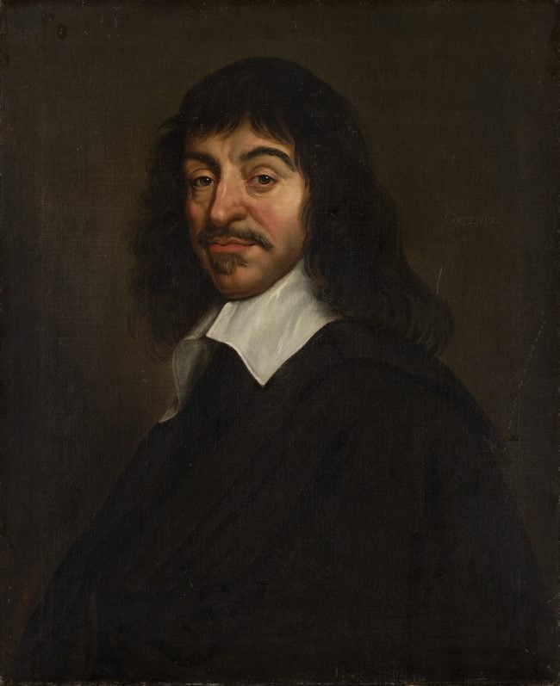
Eğer gerçeği gerçekten bilmek istiyorsan, yaşamında bir kez olsun bütün şeyler hakkında şüphe et.
René Descartes

Slide 18
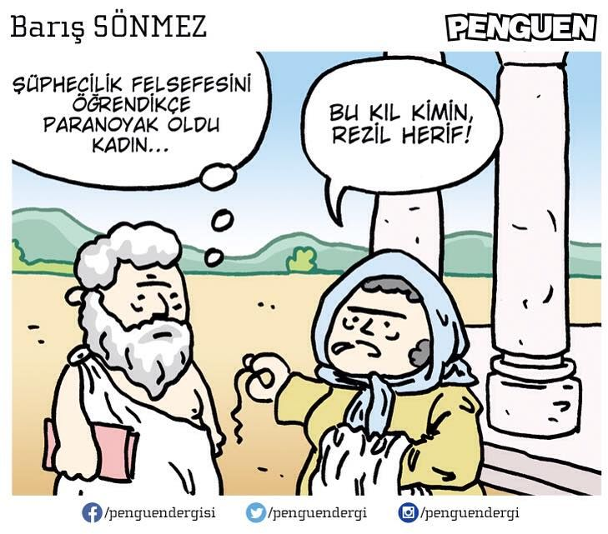

Slide 19
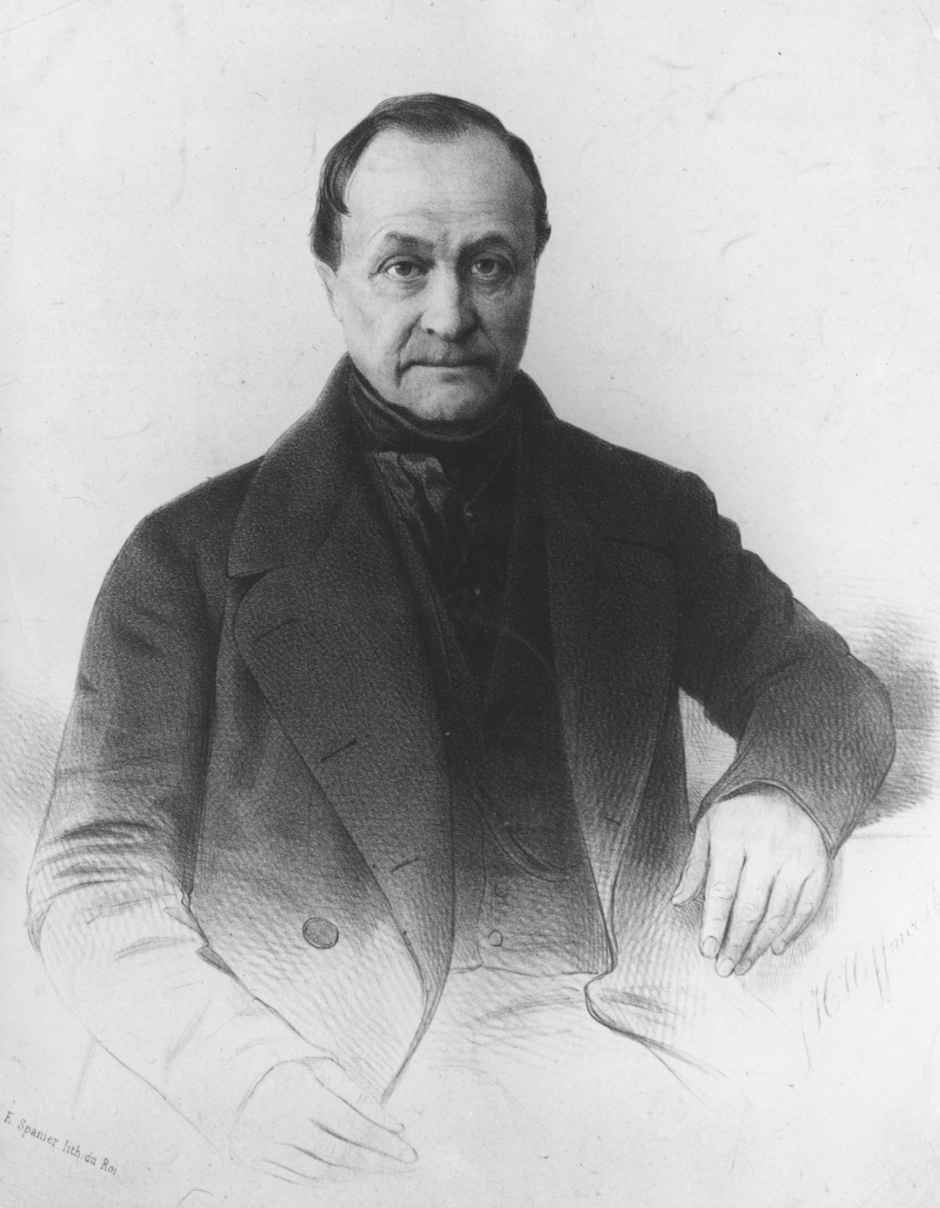
“Şüphecilik bir kriz halinden ibaret olup insan aklının bir öğreti değişikliğine geçişinde ortaya çıkan zihinsel bunalımın kaçınılmaz sonucudur.”
Auguste Comte
(1798-1857)

Slide 20
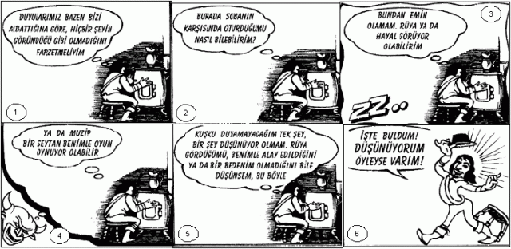
KRİTİSİZM
Doğru bilginin kaynağının akıl ve deney olduğunu savunan görüş.
Kritisizm, şüphecilik ve dogmatizmi birleşimiyle oluşan bir felsefi disiplin türüdür.

Slide 21
“Bilgi deneyle başlar ama deneyden doğmaz. Deneyden gelen malzeme yoksa kavramlar
boştur. Kavramlar yoksa deneyden gelen hammadde kördür.”
Immanuel Kant
(1724-1804)

Slide 22
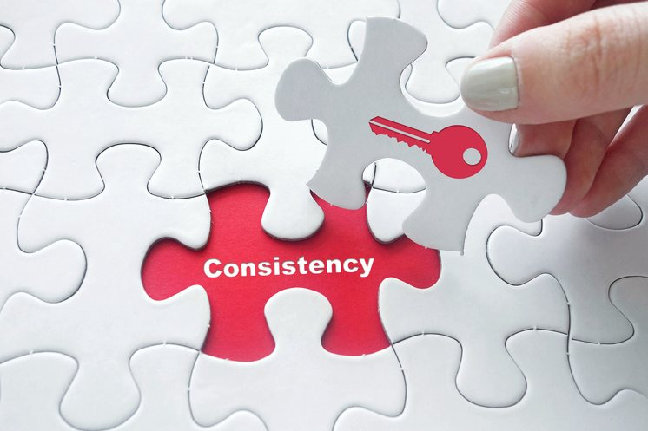
TUTARLILIK
Bir konu hakkında ileri sürülen düşünce ve önermelerin
birbiriyle çelişmemesi durumudur.

Slide 23
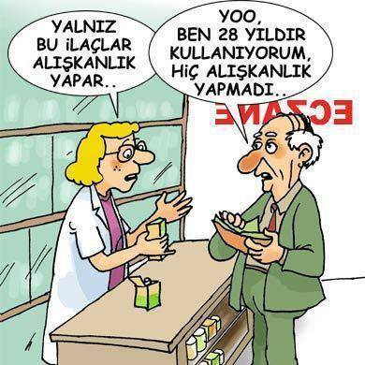

Slide 24
TÜMEL UZLAŞIM
Bir bilgi veya önermenin doğruluğu hakkında herkesin veya çoğunluğun aynı düşüncede birleşmesidir.
Bu daha ziyade kendisini toplumsal alanda hissettirir. Herkes büyüklere saygı duyulması gerektiği uzlaşmasını geleneksel bilgi aktarımı yoluyla benimsemiş ve kabul etmiştir.
Hukukun, etiğin bilgilerinin uzlaşımın ürünü olduğu açıktır.

Slide 25
BİLGİ KUTUSU
“İlk taşı günahsız olanınız atsın!”
İncil’de yazılı ünlü bir anekdottur:
Zina yaparken yakalanan bir kadın, İsa’nın huzuruna getirilir ve onun taşlanarak öldürülmesi talep edilir. İsa bunun üzerine şöyle der: “Aranızda günahsız olanınız, ona ilk taşı atsın!” (8. Bölüm, Zinada yakalanan kadın, Yuhanna İncili)
Bunun üzerine hiç kimse kadını yargılayamaz ve İsa da kadını affederek gönderir.

Slide 26
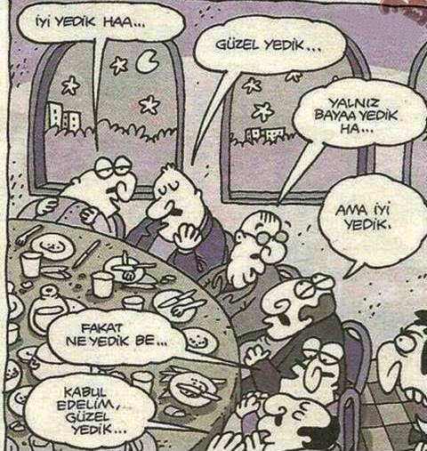
TÜMEL
UZLAŞIM

Slide 27
ÖRNEK SORU
Bir fikrin başarısı, özünde var olan değerden ziyade çağdaşlarının tutumuna bağlıdır. Zamanlıysa hemen uygulamaya geçilir. Zamansızsa kabul görmez ve genelin kabulünü görmeyen fikirler güneşin sıcaklığına aldanıp topraktan baş veren bir filiz gibi bastıran doluyla büyümeden ölür.
Bu durum bilginin doğruluk ölçütlerinden hangisine uygun bir örnek olur?
A) Fayda
B) Uygunluk
C) Apaçıklık
D) Tutarlılık
E) Tümel uzlaşım

Slide 28
UYGUNLUK
Bir yargı veya önermenin gerçeklikle uyuşması veya ifade edilen bilginin gerçekliğe denk gelmesi durumu.
Nesnelerin farklı olmalarından dolayı bilimin önermeleri ve bilim dışı önermeler birbirlerinden farklıdır. Olgusal alana dair önermelerin doğruluk ölçütü, uygunluk olacaktır.
Edinilen ya da üretilen bilgiler nesnelerine uygunsa doğru, doğruysa uygun olacaklardır. Ancak nesnesi olgusal olmayan alana (felsefe, etik, sanat gibi) ait bilgilerin doğrulanmaları mümkün değildir. Bu yüzden kendi içlerinde tutarlı olup olmadıklarına bakılmalıdır.

Slide 29
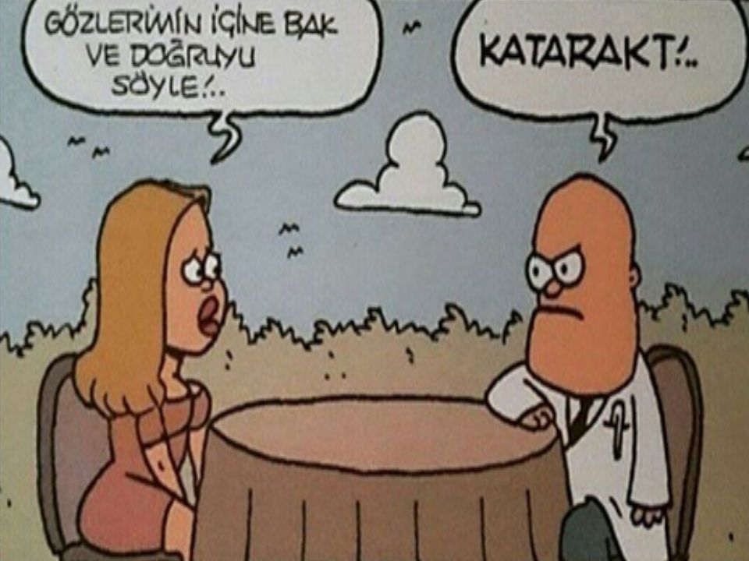

Slide 30
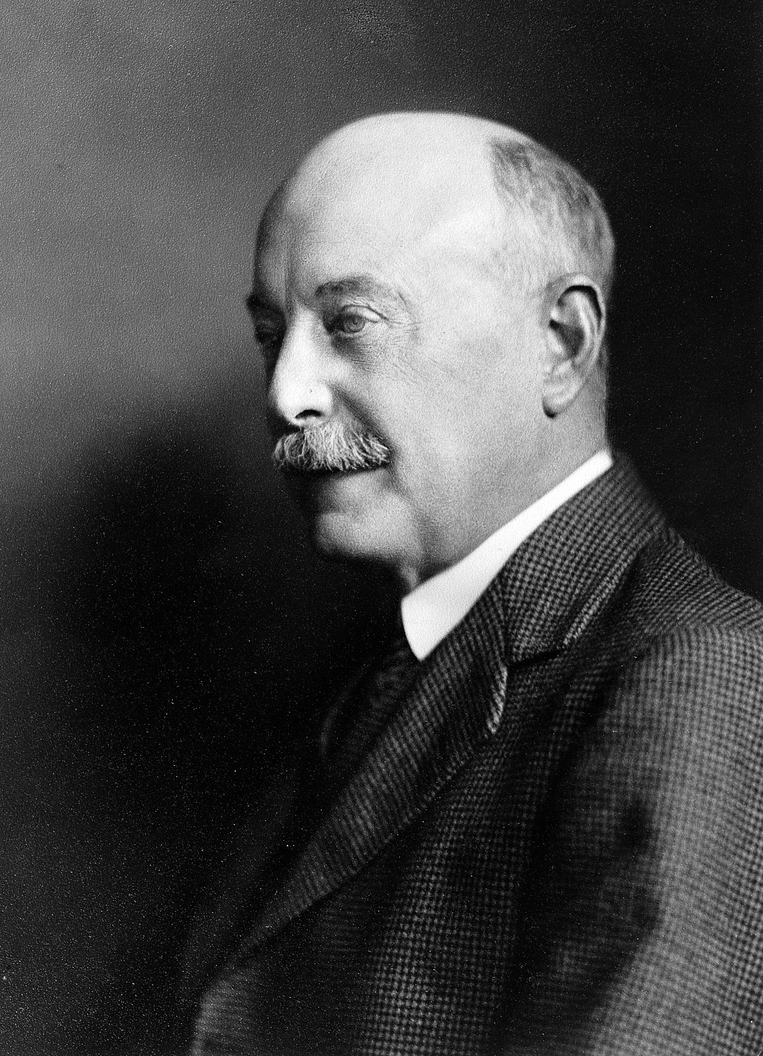
“Bilgi adası ne kadar büyük olursa, şaşma kıyısı da o kadar büyük olur.”
Ralph W. Stockman

Slide 31
ÖRNEK SORU
Arabamın motoru çalışmıyor. Tamirciye gösterip; "Karbüratörde ne var?"diye sorduğumda, "Hiç." diyor. Bunun bir önerme olduğunu kabul edersek, bu önerme doğru olabilir mi? Elbette doğru olabilir. Ama bir önerme doğruysa gerçekliğin de onun söylediği gibi olması gerekir. Doğruluğun tanımı bu. Öyleyse karbüratörde bir hiç olması gerekir.
Bu parçaya göre, doğru önermede bulunması gereken özellik aşağıdakilerden hangisidir?
A) İfadesinin kısa ve basit olması
B) Yanlış yoruma kapalı olması
C) Akla uygun olması
D) Gerçeğe uygun olması
E) Duruma göre değişebilmesi

Slide 32
YARAR
Bilginin doğru ve yanlışlığını belirlemek üzere geliştirilen nesnel ölçüttür.
Eğer bir bilgi, sonuçta yarar sağlıyorsa doğru, sağlamıyorsa yanlıştır. Jeremy Bentham, J. Stuart Mill (1806-1873) gibi düşünürler tarafından geliştirilen ahlaki kuramın temelinde birden fazla insanın yararı vardır.
Bu kurama göre en çok sayıda insana en büyük ölçüde mutluluk sağlayan bir bilgi ve eylem doğru ve yararlıdır.
Örneğin ağaç dikmek doğa ile insana yarar sağlayacağı için doğrudur.

Slide 33
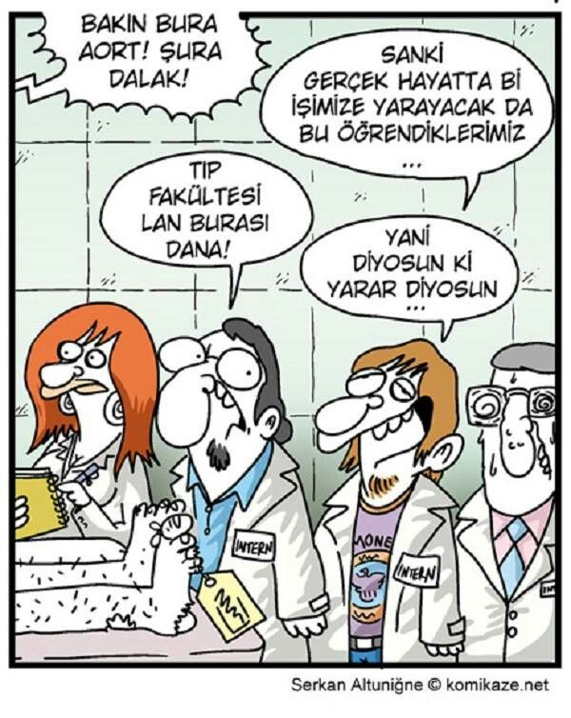

Slide 34
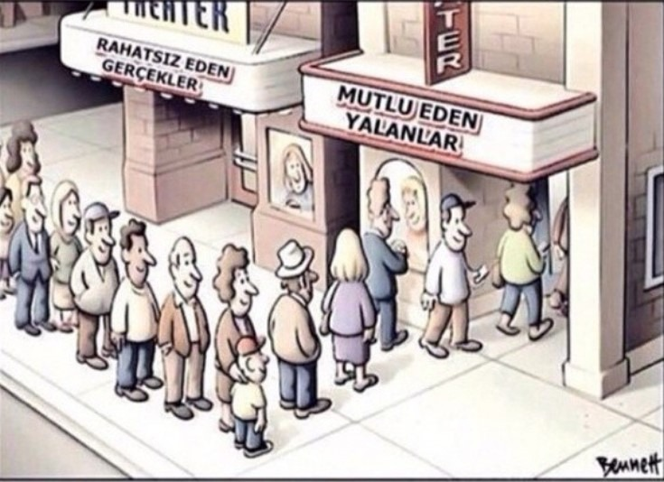

Slide 35
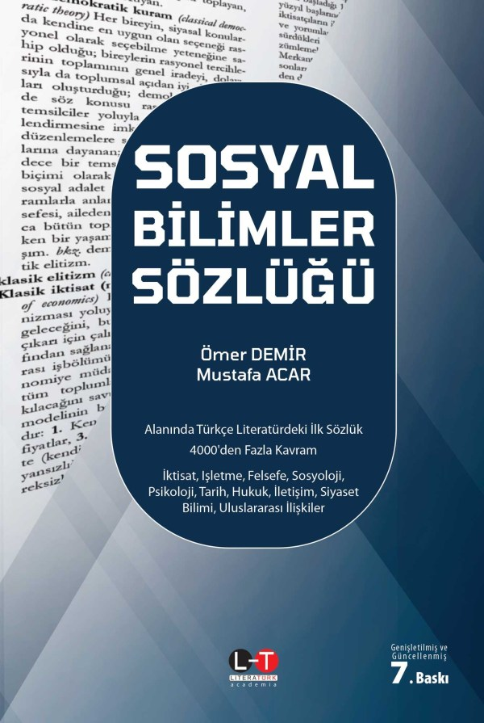

Kitap Önerisi

Slide 36


Film Önerisi

Slide 37
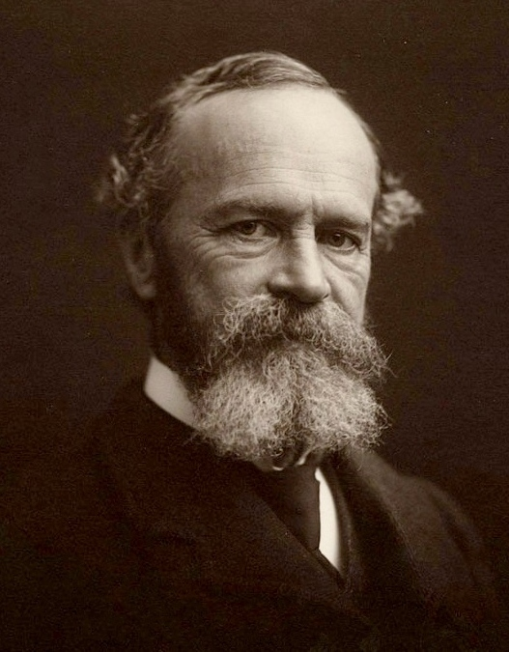
“Umutlarınız, hayalleriniz ve arzularınız akla uygundur.
Eğer onlara izin verirseniz, sizi bulutların ve fırtınaların üstünde havada tutmaya çalışırlar.”
William James
(1842-1910)

Slide 38
BİLGİ KUTUSU
Kitap
~ Ar kitāb كتاب [#ktb msd.] yazılı şey, belge, kitap < Ar katb/kitāba ͭ كتب/كتابة [msd.] yazı yazma (= Aram kitābā כתבא [msd.] 1. dikiş dikme, bağlama, raptetme,
2. yazı yazma )
Tarihte En Eski Kaynak
[ Atebet-ül Hakayık (1300 yılından önce) ]
Önemli Not:
Bu kaynak kayıtlara geçmiş ve bu kelimenin kullanıldığı yazılı ilk kaynaktır. Kullanımı daha öncesinde sözlü olarak veya günlük hayatta yaygın olabilir.
Kelime Kökeni
Arapça ktb kökünden gelen kitāb كتاب "yazılı şey, belge, kitap" sözcüğünden alıntıdır. Arapça sözcük Arapça katb veya kitābat كتب/كتابة "yazı yazma" sözcüğünün masdarıdır. (NOT: Bu sözcük Aramice/Süryanice kitābā כתבא "1. dikiş dikme, bağlama, raptetme, 2. yazı yazma " sözcüğü ile eş kökenlidir. )

Slide 39
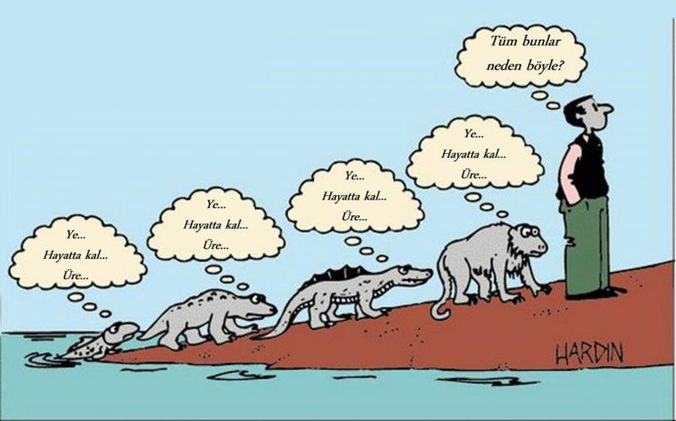
BU BÖLÜMÜN SONU

